Slide 1



Разработка торгового робота для фондового рынка на основе использования технического анализа и машинного обучения
ML Finance 2024-10

Slide 2


Меня хорошо видно
& слышно?

Slide 3
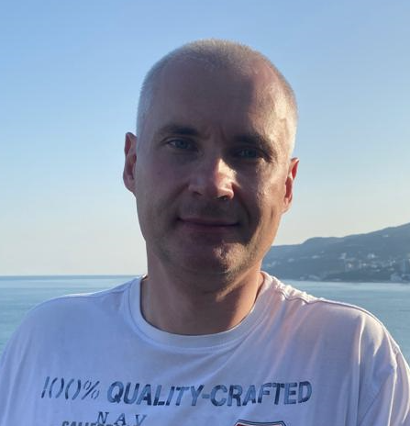
Защита проекта
Тема: Разработка торгового робота для фондового рынка на основе использования технического анализа и машинного обучения
Сергей Лобанов
Ведущий программист в инвестиционной компании

Slide 4
План защиты
Цель и задачи проекта
Какие технологии использовались
Что получилось
Выводы
Вопросы и рекомендации

Slide 5
Цель и задачи проекта
1. | Реализовать стратегию со «стандартным» подходом на основе ансамбля ML моделей.
2. | Разработать стратегию торговли на фондовом рынке на основе более простых алгоритмов, которые не требуют значительных вычислительных затрат.
3. | Исследовать эффективность работы стратегии, выявить её недостатки и наметить пути улучшения результатов её работы.
4. | Разработать робота для подключения стратегии к брокеру и работе через него на российском фондовом рынке.
5.

Slide 6
Какие технологии использовались
1. | Языки программирования: Python; C#; Qlua; Qpile; SQL;
2. | Базы данных: Microsoft SQL Server;
3. | JetBrains PyCharm; Google Colab; Microsoft Visual Studio;
4. | MOEX ISS API; Finam Connection;
5. | QUIK;

Slide 7
Что получилось
Для дневного таймфрейма за 250 торговых дней на 18.04.2025 при комиссии брокера 0.05%
Инструмент\Характер-ки | Доходность % | По индексу % | Сделки | Просадка % | Коэф-т Шарпа | Коэф-т Сортино | Фактор прибыли | Годовая волат-ть %
SBER | 3 | -4.8 | 126 | 12.2 | 0.24 | 0.38 | 1.07 | 21.9
GAZP | 15.6 | -14.7 | 106 | 16.6 | 0.73 | 0.92 | 1.23 | 23.9
LKOH | -8.2 | -13.8 | 114 | 16.3 | -0.44 | -0.57 | 0.89 | 16.3
RTKM | -8.0 | -41.0 | 118 | 22.2 | -0.17 | -0.22 | 0.96 | 27.6
MAGN | -15.1 | -43.8 | 120 | 26.7 | -0.58 | -0.8 | 0.84 | 23.7
GMKN | -18.1 | -26.6 | 122 | 25.3 | -0.76 | -0.99 | 0.83 | 23.1
NVTK | 28.8 | -3.8 | 96 | 19.6 | 1.03 | 1.3 | 1.3 | 28.5
AFLT | 30.4 | 34.5 | 142 | 17.7 | 0.25 | 0.37 | 1.06 | 30.2

Slide 8
Для часового таймфрейма за 250 торговых дней на 18.04.2025 при комиссии брокера 0.05%
Инструмент\Характер-ки | Доходность % | По индексу % | Сделки | Просадка % | Коэф-т Шарпа | Коэф-т Сортино | Фактор прибыли | Годовая волат-ть %
SBER | -48.6 | -4.8 | 1370 | 50.6 | -0.77 | -0.86 | 0.82 | 5.8
GAZP | -59.9 | -14.7 | 1730 | 60.2 | -0.86 | -1.07 | 0.79 | 7.1

Slide 9


Схема вероятностного алгоритма
Входной тренд
1. Очистка исходных данных
2. Формирование нормированной целевой переменной по нескольким диапазонам
Для каждого диапазона нахождение матрицы главных компонент
Пересчёт входного набора с отбрасыванием незначащих компонент
Формирование набора разделяющих плоскостей по взаимному разграничению между диапазонами
Для каждого из диапазона формирование функций плотности вероятностей для каждой разделяющей плоскости на основе элементов из этого диапазона
Результат
Перерасчёт полного набора компонент через функции плотностей вероятностей в вероятности принадлежности к каждому из диапазонов
Формирование вероятностей повышения или понижения тренда как суммы вероятностей принадлежности к диапазонам выше или ниже нуля соответственно

Slide 10
Подходы к улучшению алгоритма
Включение в одновременную обработку данных от нескольких инструментов, что позволит учесть переток средств на рынке от одних активов в другие;
Увеличение эффективности работы методов нормировки входных данных;

Slide 11
Выводы
1. | Стратегия со «стандартным» подходом показывает не самую лучшую эффективность работы. Кроме того, её достаточно сложно обучить, т. к. она требует достаточно больших вычислительных затрат.
2. | Оригинальная стратегия показывает не худшие результаты, но при этом значительно легче в обучении. Кроме того, она экономически более выгодна в эксплуатации.
3. | Оригинальную стратегию значительно проще масштабировать на обработку сразу нескольких инструментов, что повышает её потенциал для дальнейшего эффективного использования всех факторов, действующих на рынке.

Slide 12
Вопросы и рекомендации
+
–
если есть вопросы
если вопросов нет

Slide 13

Спасибо за внимание!

